Slide 1
NHẬP MÔN ĐIỀU KHIỂN THÔNG MINH ĐỀ TÀI:ROBOT BÁM THEO ĐỐI TƯỢNG
GVHD:PGS.TS HUỲNH THÁI HOÀNG
NHÓM 6_LỚP L01

Slide 2
Danh sách thành viên
Lê Thanh Dương 1811809
Trần Ngọc Định 1811929
Phan Mạnh Đức 1811980
Hồ Văn Minh 1920037

Slide 3
Nội dung
1.GIỚI THIỆU ĐỀ TÀI
2. TRÌNH BÀY NGẮN GỌN VỀ ROBOT BÁM ĐỐI TƯỢNG SỬ DỤNG BỘ ĐIỀU KHIỂN MỜ
3. VẤN ĐỀ NHẬN DIỆN ĐỐI TƯỢNG
4. TRUYỀN NHẬN DỮ LIỆU GIỮA MÁY TÍNH NHÚNG VÀ VI ĐIỀU KHIỂN
5. TÍNH TOÁN KHOẢNG CÁCH TỪ DỮ LIỆU THU VỀ
6. THIẾT KẾ BỘ ĐIỀU KHIỂN LOGIC MỜ
7. ĐIỀU CHẾ PWM:
8. KẾT QUẢ THỰC NGHIỆM

Slide 4
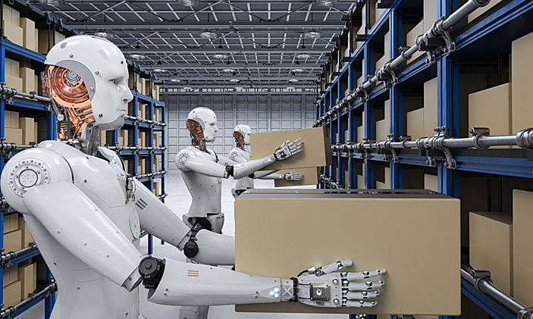
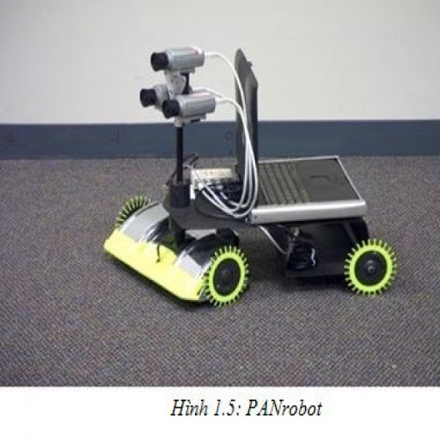
1.GIỚI THIỆU ĐỀ TÀI
Robot là một lĩnh vực nghiên cứu quan trọng sử dụng kiến ​​thức trên một số lĩnh vực như cơ khí, điện tử và kỹ thuật máy tính

Slide 5
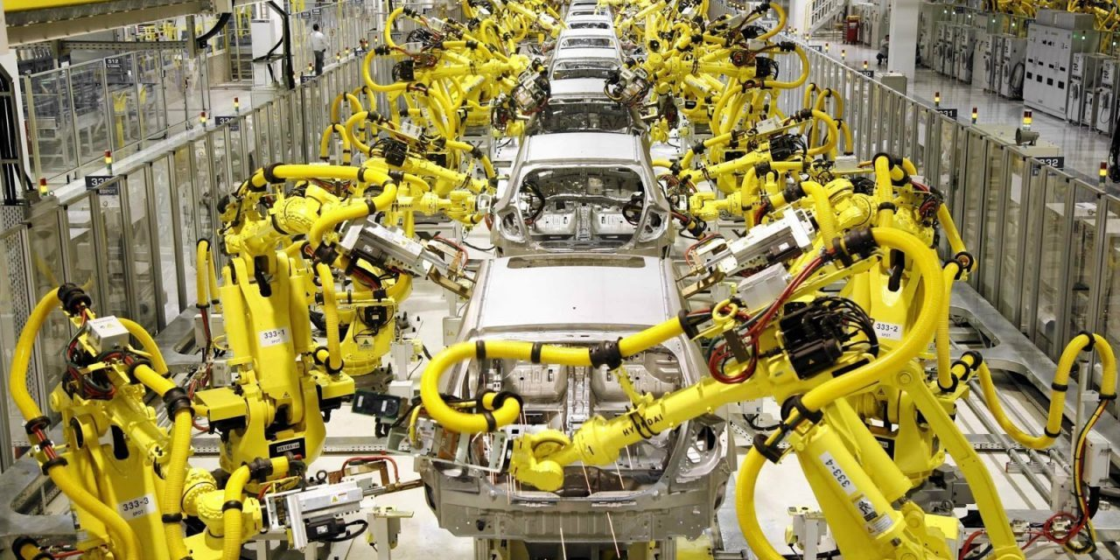
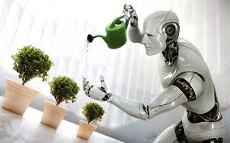
1.GIỚI THIỆU ĐỀ TÀI
Robot có tính ứng dụng cao
Robot có tính linh hoạt cao, ổn định và hiệu quả

Slide 6
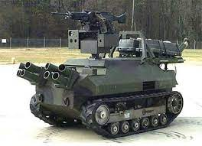
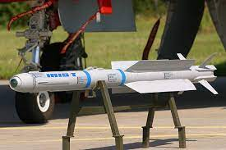
1.GIỚI THIỆU ĐỀ TÀI
Một số ứng dụng của robot trong một số lĩnh vực

Slide 7
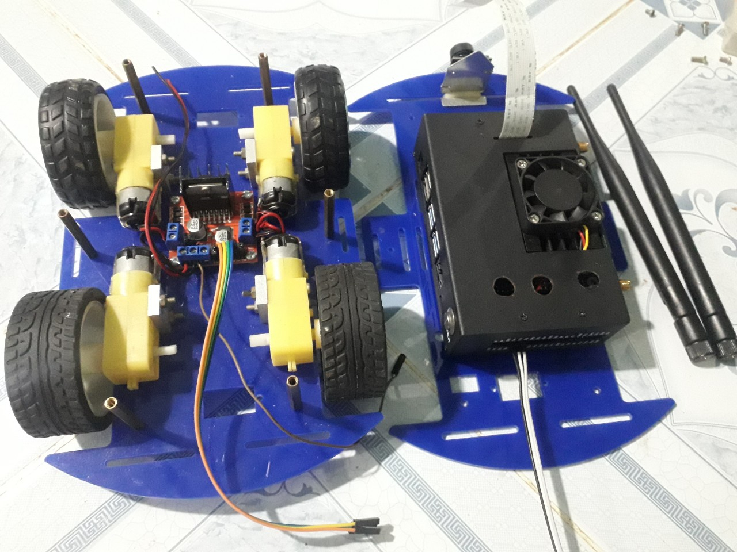
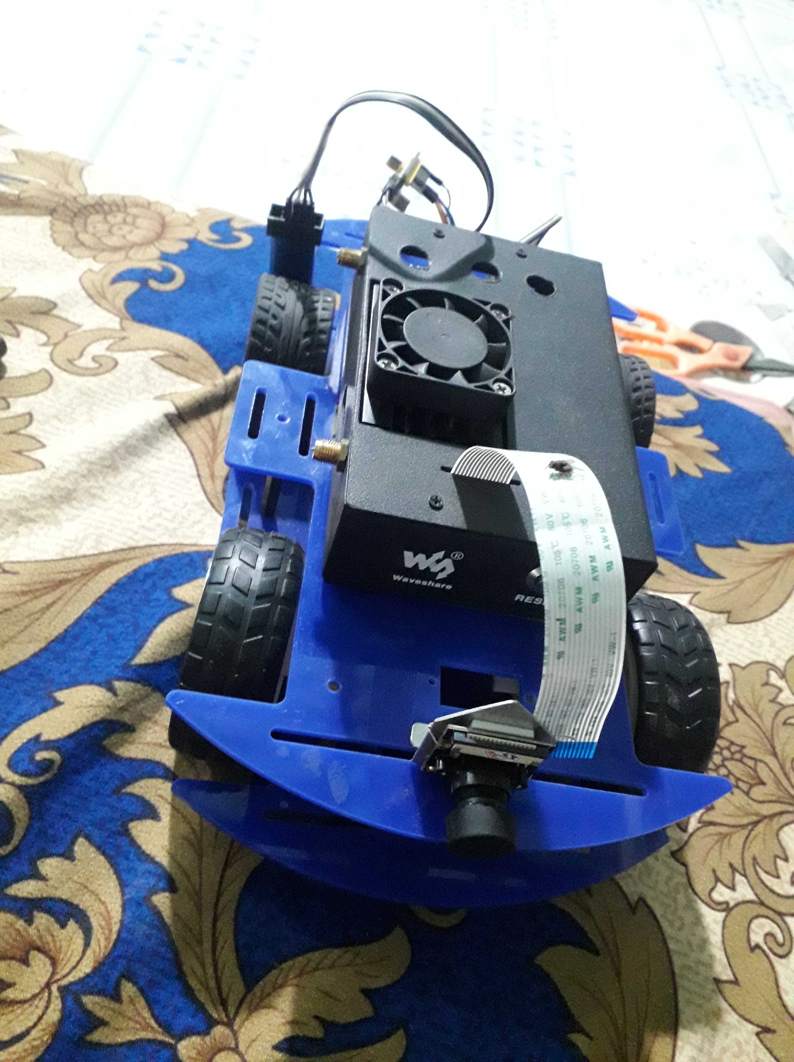
TRÌNH BÀY NGẮN GỌN VỀ ROBOT BÁM ĐỐI TƯỢNG SỬ DỤNG BỘ ĐIỀU KHIỂN MỜ
Robot nhỏ gọn có trọng lượng nhẹ
Cấu trúc phần cứng quan trọng của robot gồm 1 máy tính nhúng Jetson nano và 1 vi điểu khiển STM32

Slide 8
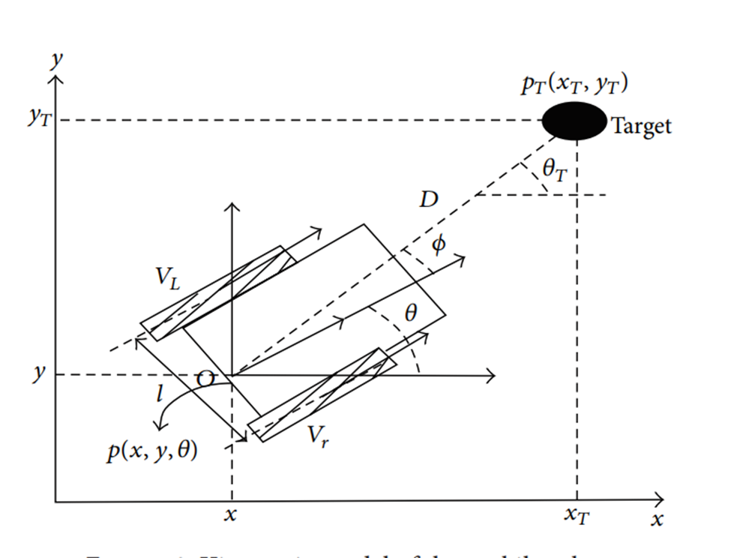
MÔ HÌNH ROBOT ĐỘNG HỌC
Robot có 2 hàng bánh xe hoạt động độc lập với nhau
Mục tiêu di chuyển phía trước cách tâm 2 bánh một khoảng d và lệch hướng một góc θ

Slide 9
2.Mô hình robot
Sơ đồ khối của robot

Slide 10
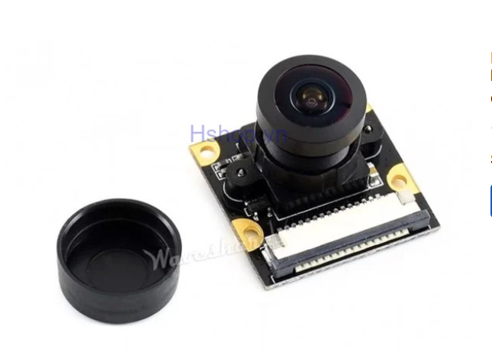
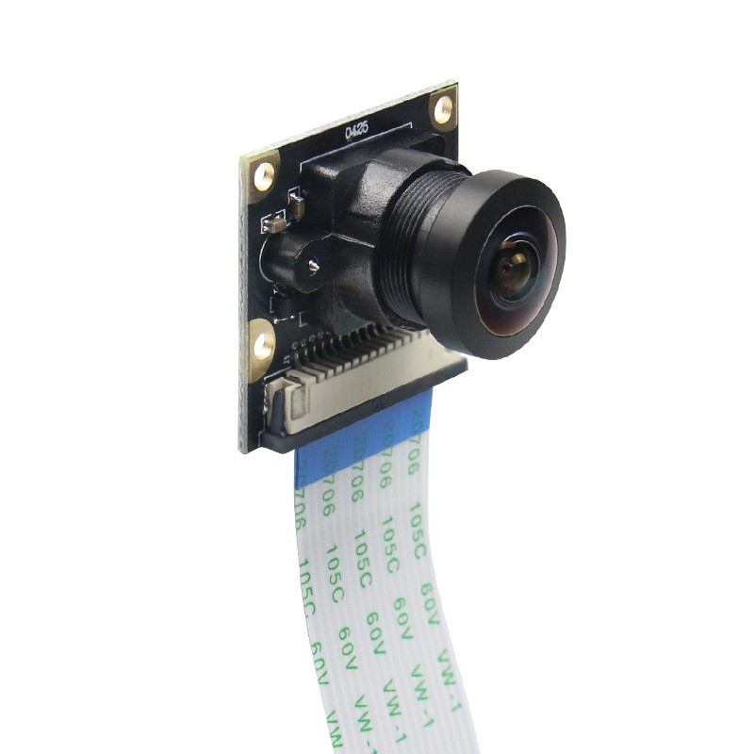
3.Thiết kế mô hình
Cảm biến: Camera Jetson Nano 160 Degree FoV IMX219 8MP

Slide 11
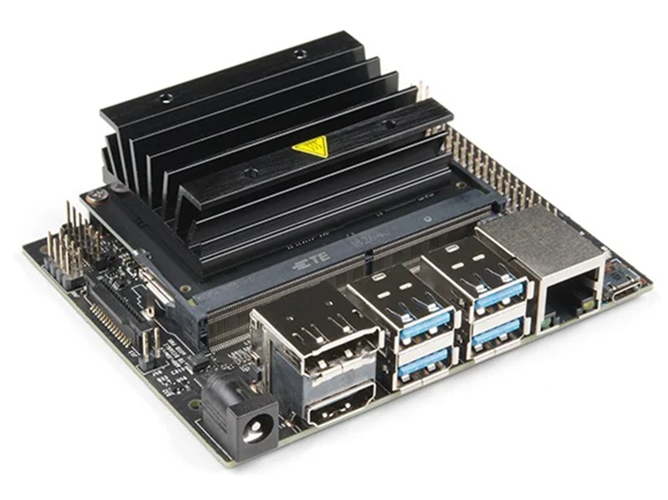
3.Thiết kế mô hình
Máy tính nhúng Jetson nano

Slide 12
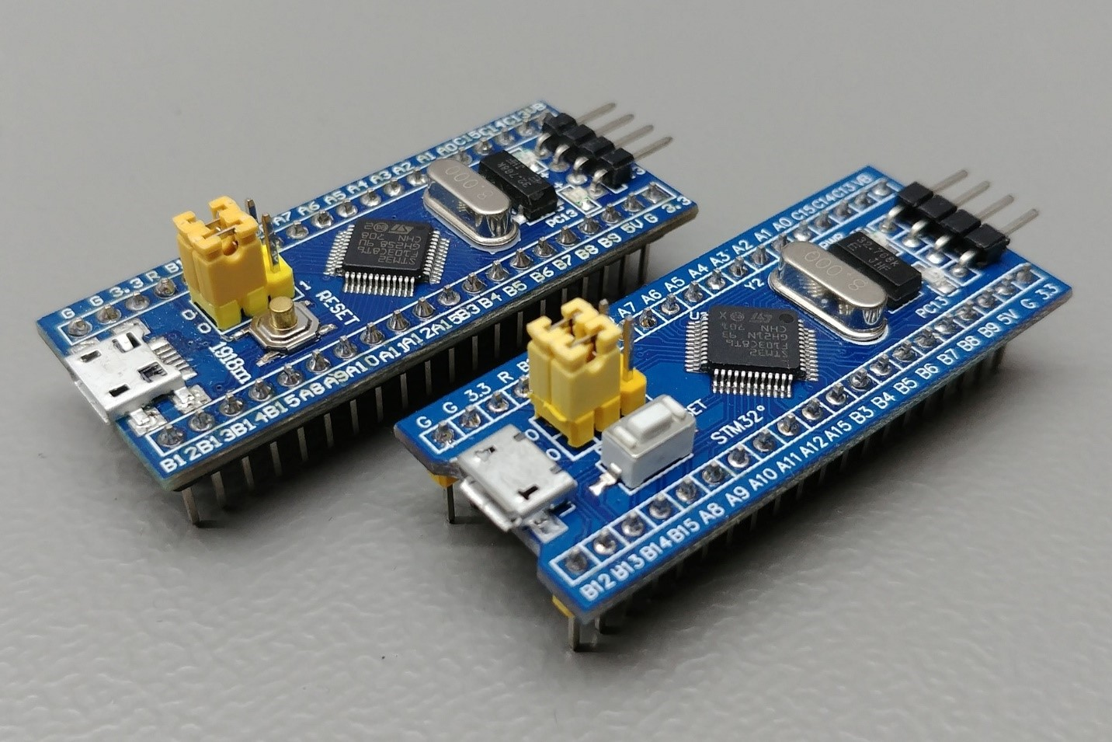
3.Thiết kế mô hình
Vi điều khiển STM31 F103C8

Slide 13
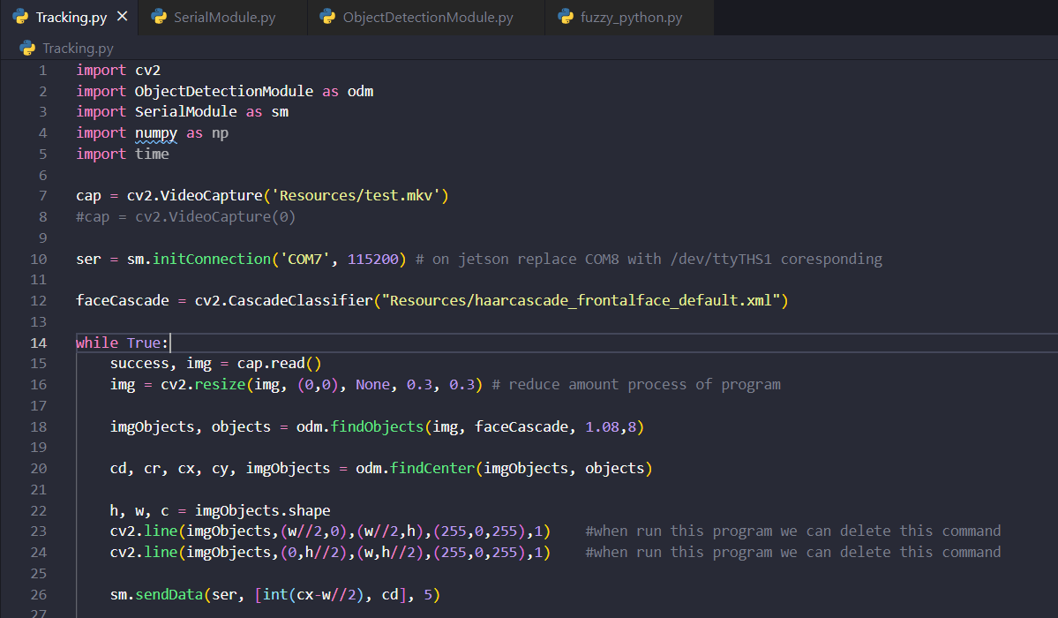
II. GIẢI QUYẾT VẤN ĐỀ NHẬN DIỆN ĐỐI TƯỢNG
Sử dụng thư viện Open CV và viết code xử lí nhận diện đối tượng trên nền python

Slide 14
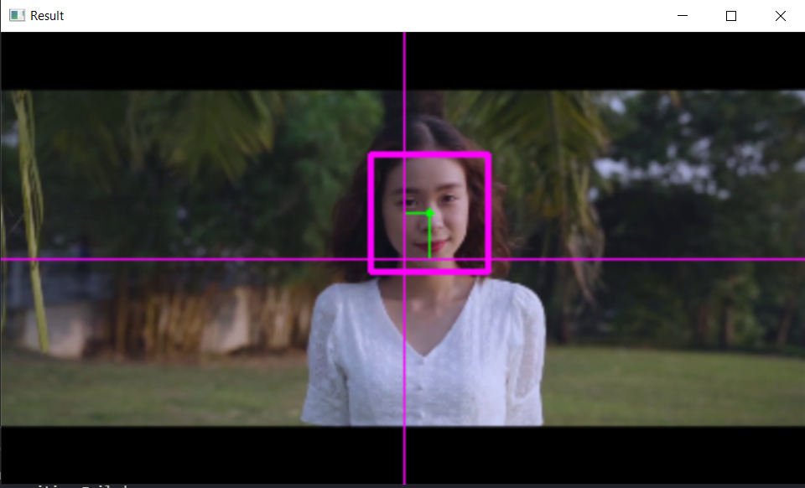
II. GIẢI QUYẾT VẤN ĐỀ NHẬN DIỆN ĐỐI TƯỢNG
Kết quả đoạn code của module Object_Detection

Slide 15
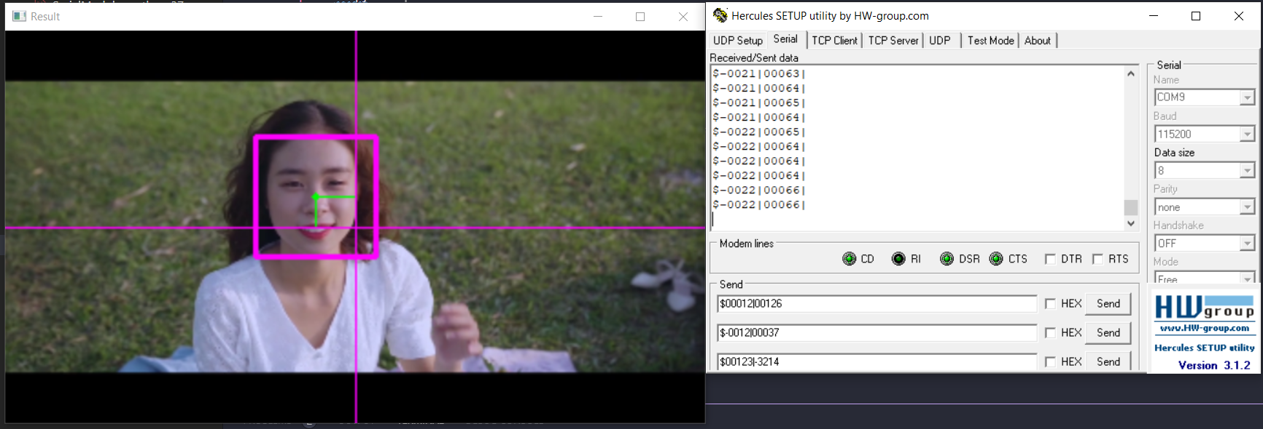
II. GIẢI QUYẾT VẤN ĐỀ NHẬN DIỆN ĐỐI TƯỢNG
Kết quả đoạn code của module Serial_Port

Slide 16
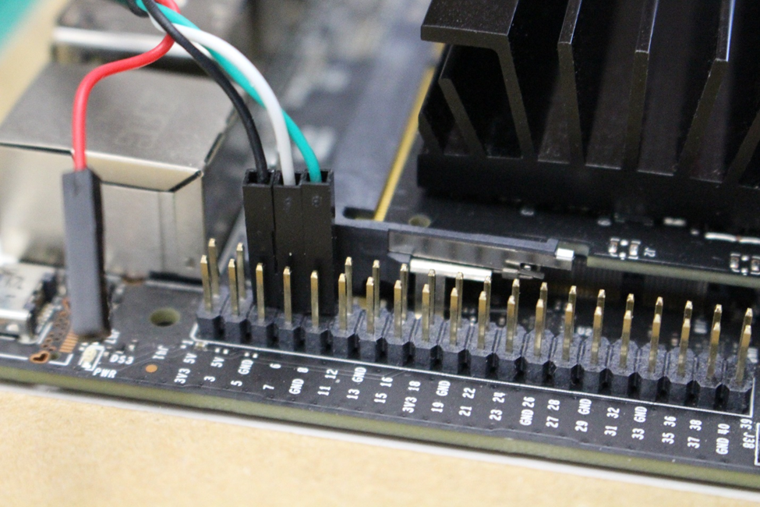
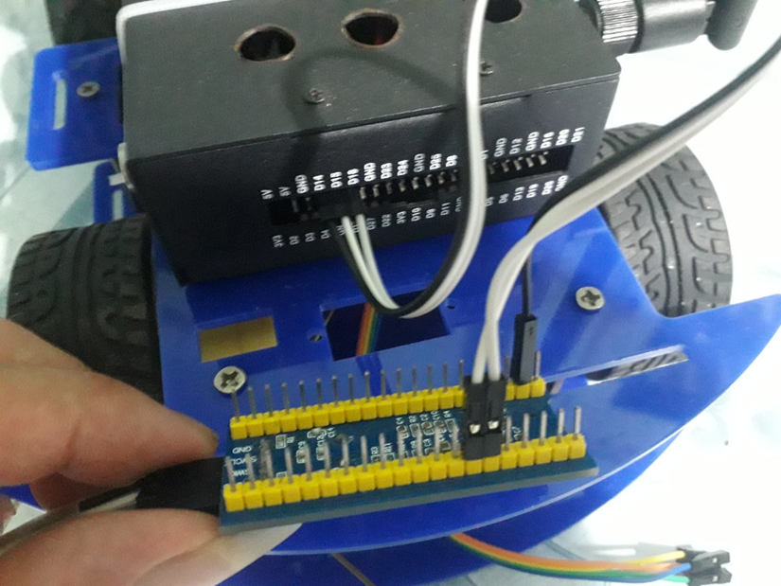
KẾT NỐI PHẦN CỨNG ĐỂ TRUYỀN NHẬN DỮ LIỆU GIỮA MÁY TÍNH NHÚNG VÀ VI ĐIỀU KHIỂN
Jetson nano xử lí ảnh tính giá trị khoảng cách và góc lệch và truyền dữ liệu này cho VĐK thông qua UART

Slide 17
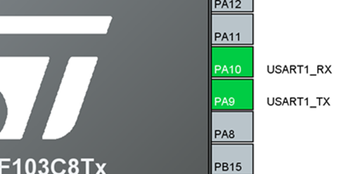
KẾT NỐI PHẦN CỨNG ĐỂ TRUYỀN NHẬN DỮ LIỆU GIỮA MÁY TÍNH NHÚNG VÀ VI ĐIỀU KHIỂN
Cấu hình truyền nhận dữ liệu nối tiếp STM32F1 qua UART1

Slide 18
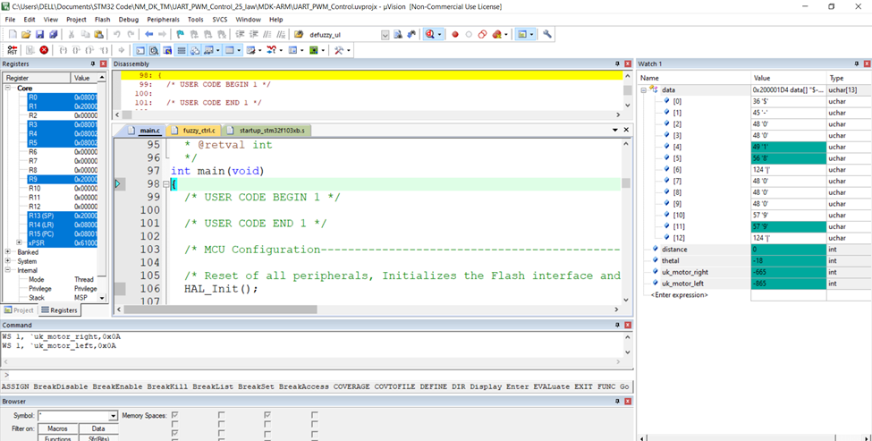
KẾT NỐI PHẦN CỨNG ĐỂ TRUYỀN NHẬN DỮ LIỆU GIỮA MÁY TÍNH NHÚNG VÀ VI ĐIỀU KHIỂN
Xử lí nhận dữ liệu và giải mã

Slide 19
TÍNH TOÁN KHOẢNG CÁCH TỪ DỮ LIỆU THU VỀ
d = [25 50 75 100 125 150 175 200 225 250];
pixel = [116 87 65 55 46 37 32 29 26 25];
Calib tìm hàm thoả d = f(pixel)

Slide 20
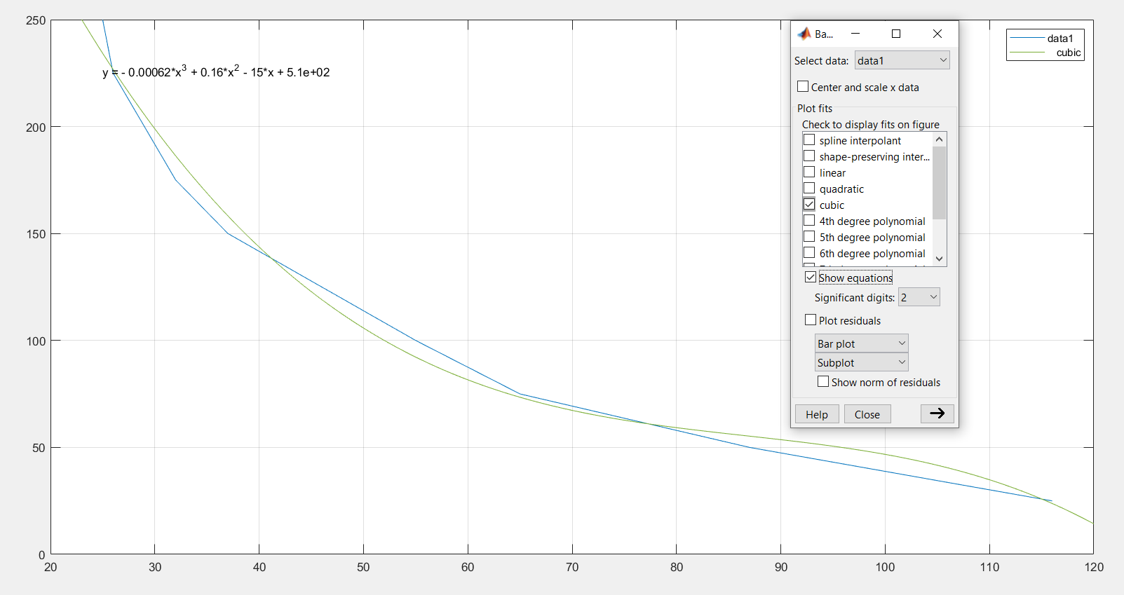
TÍNH TOÁN KHOẢNG CÁCH TỪ DỮ LIỆU THU VỀ
Sử dụng công cụ Basic Fitting của Matlab để xác định d=f(pixel)

Slide 21
4.Thiết kế bộ điều khiển mờ
Bộ điều khiển mờ được phát triển quản lý đồng thời nhiệm vụ điều hướng và tránh chướng ngại vật. Nhiều nghiên cứu học thuật đã sử dụng bộ điều khiển Fuzzy để điều khiển robot
Khối Fuzzy gồm 3 thành phần
Fuzzification(mờ hoá),
Inference
Defuzzification(giải mờ)

Slide 22
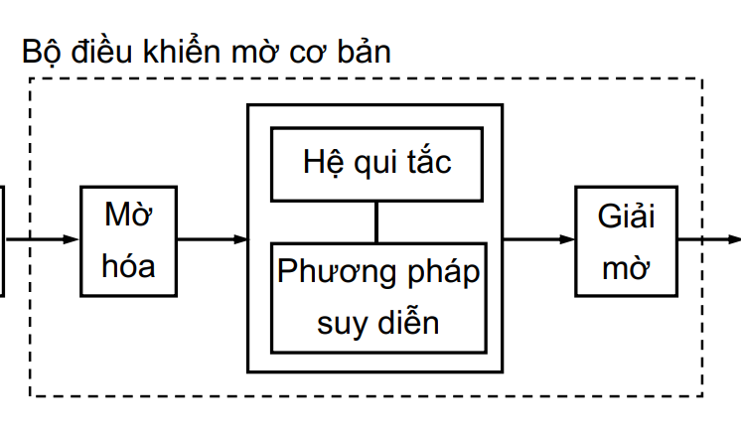
4.Thiết kế bộ điều khiển mờ
Sơ đồ giải thuật

Slide 23
4.Thiết kế bộ điều khiển mờ
Trong mô hình này
Khối Fuzzy có nhiệm vụ xử lý
Tín hiệu ngõ vào:Khoảng cách(d) và góc lệnh (phi)
Tín hiệu ngõ ra:Vận tốc của động cơ phải(VR) và Vận tốc của động cơ trái(VR)

Slide 24
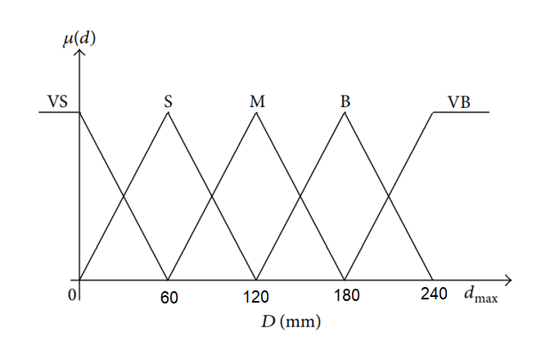
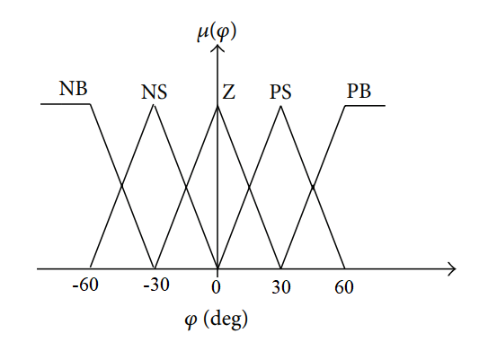
4.Thiết kế bộ điều khiển mờ
Tập mờ ngõ vào d
Tập mờ ngõ vào phi

Slide 25
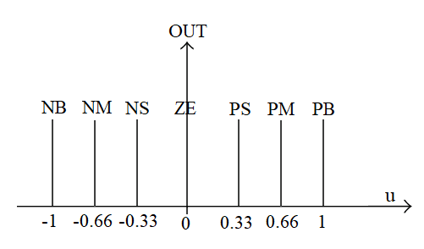
4.Thiết kế bộ điều khiển mờ
Ngõ ra VL,VR

Slide 26
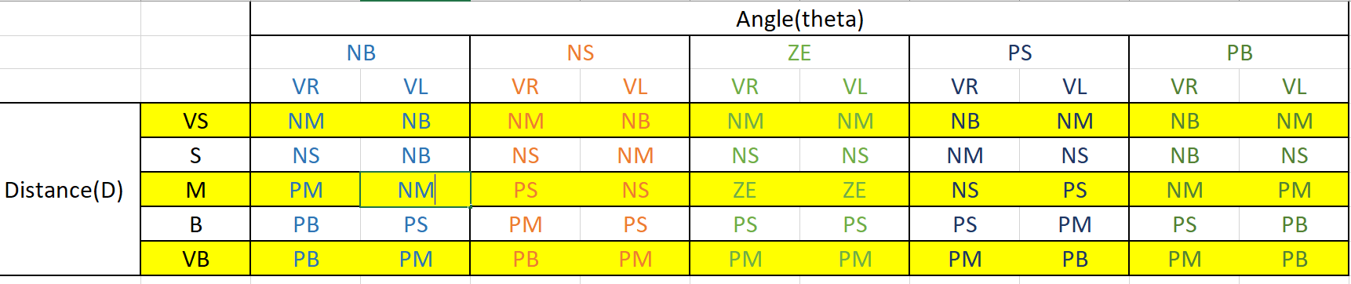
4.Thiết kế bộ điều khiển mờ
Bảng qui tắc điều khiển

Slide 27
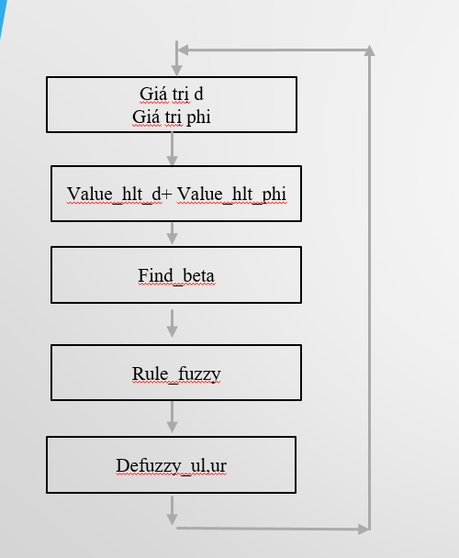
4.Thiết kế bộ điều khiển trên STM32
Lưu đồ giải thuật

Slide 28
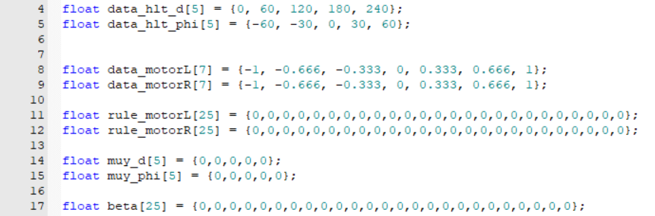
4.Thiết kế bộ điều khiển trên STM32
Value_hlt_d(): Đây là hàm để tính giá trị của hàm liên thuộc của VS, S, M, V, VB đối với biến ‘d’
Input là biến ‘d’ và biến ‘phi’
Output là giá trị của hàm liên thuộc tương ứng được lưu trong mảng ‘muy_d’
Tương tự ta có hàm Value_hlt_phi()
Khai báo các biến

Slide 29
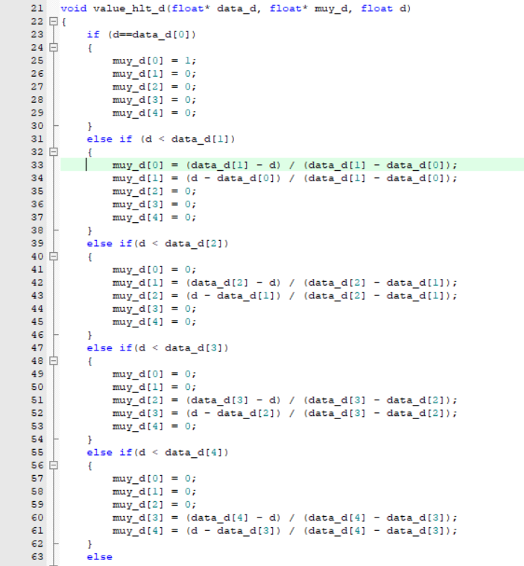
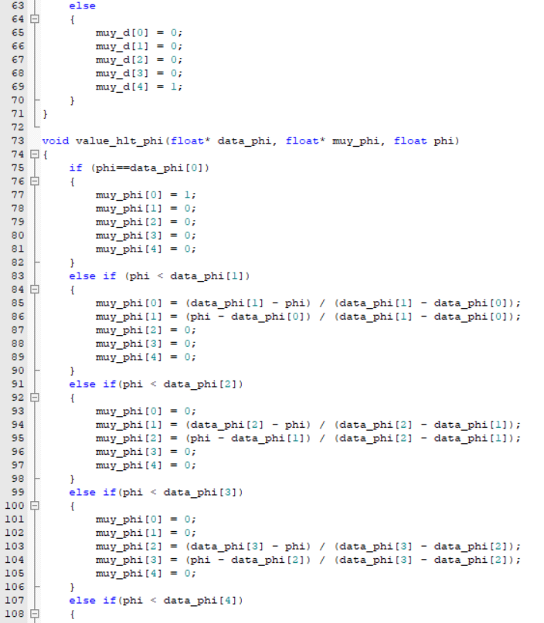
4.Thiết kế bộ điều khiển trên STM32

Slide 30
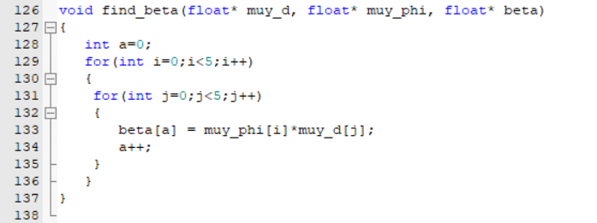
4.Thiết kế bộ điều khiển trên STM32
Find_beta(): Đây là hàm để tính giá trị độ đúng của mệnh đề điều kiện trong luật mờ
Input là biến ‘muy_d’ và biến ‘muy_phi’
Output được lưu trong mảng ‘beta’

Slide 31
4.Thiết kế bộ điều khiển trên STM32
Rule_fuzzy(): Đây là hàm để lựa chọn luật mờ
Lần lượt gán giá trị theo quy tắc từ trên xuống dưới như mũi tên, quy tắc này phải thống nhất với hàm Find_beta()
Ta có tổng cộng 25 luật cho mỗi biến output
Code

Slide 32
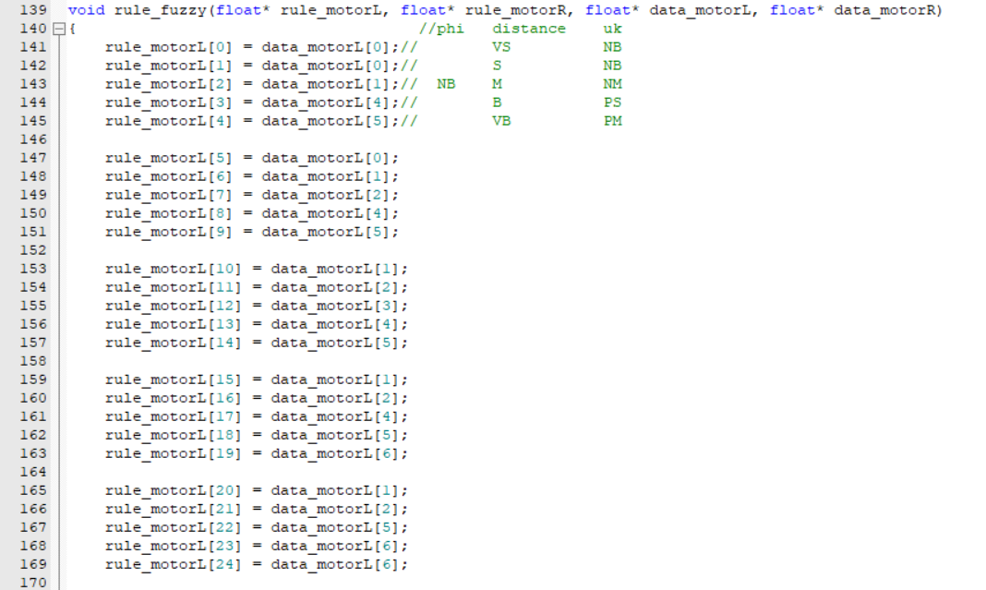
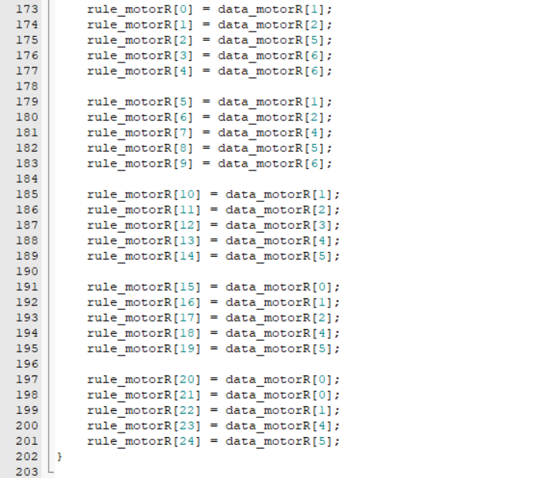
4.Thiết kế bộ điều khiển trên STM32

Slide 33
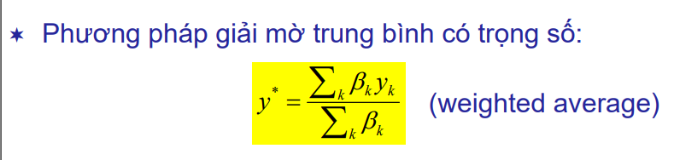
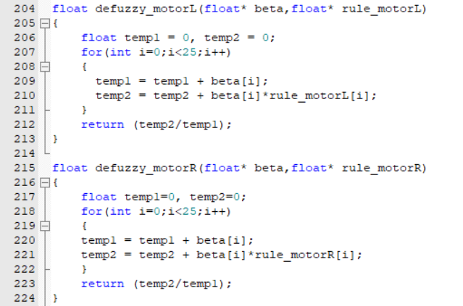
4.Thiết kế bộ điều khiển trên STM32
Defuzzy_ul() : Đây là hàm để giải mờ chờ biến VL
Defuzzy_ur() : Đây là hàm để giải mờ chờ biến VR

Slide 34
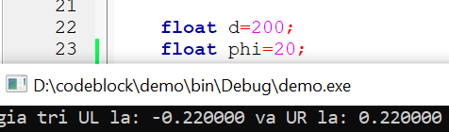
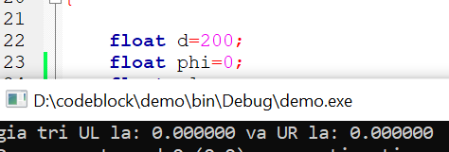
4.Thiết kế bộ điều khiển trên STM32
Kiểm tra kết quả mô phỏng

Slide 35
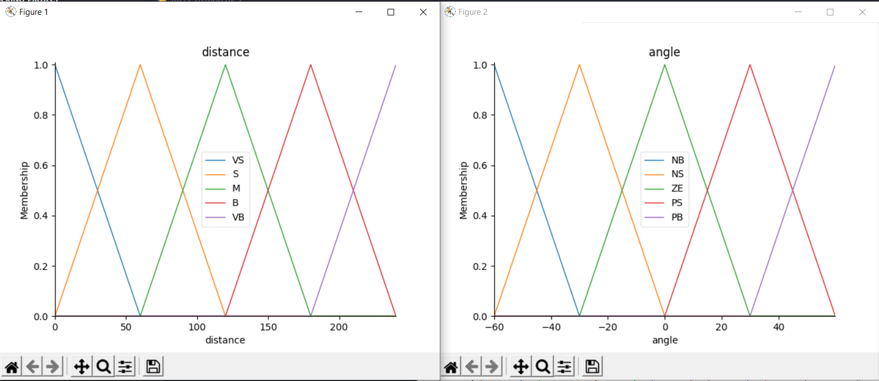
4.Thiết kế bộ điều khiển trên STM32
Kiểm tra kết quả bộ điều khiển mô phỏng trên python

Slide 36
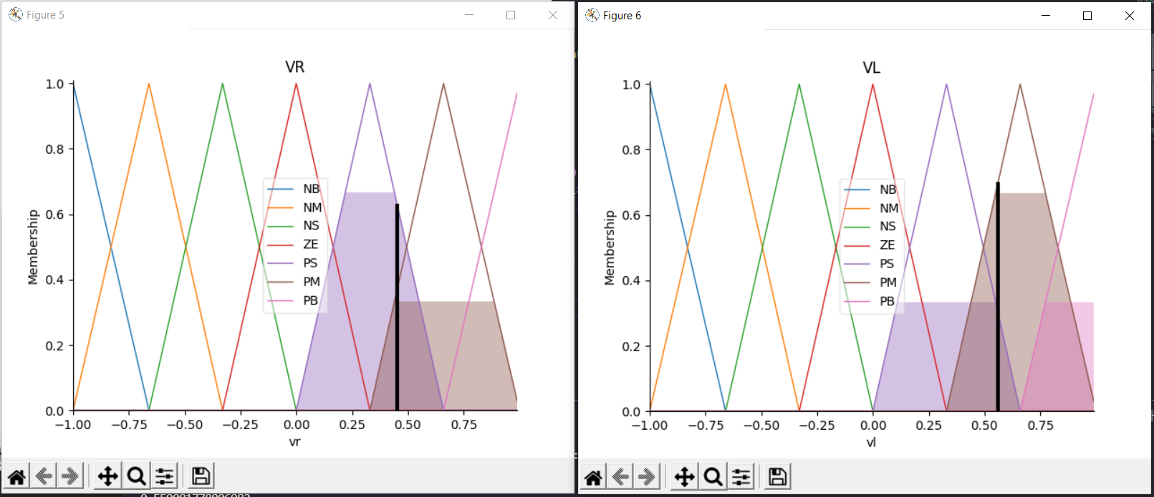
4.Thiết kế bộ điều khiển trên STM32
Kiểm tra kết quả bộ điều khiển mô phỏng trên python

Slide 37
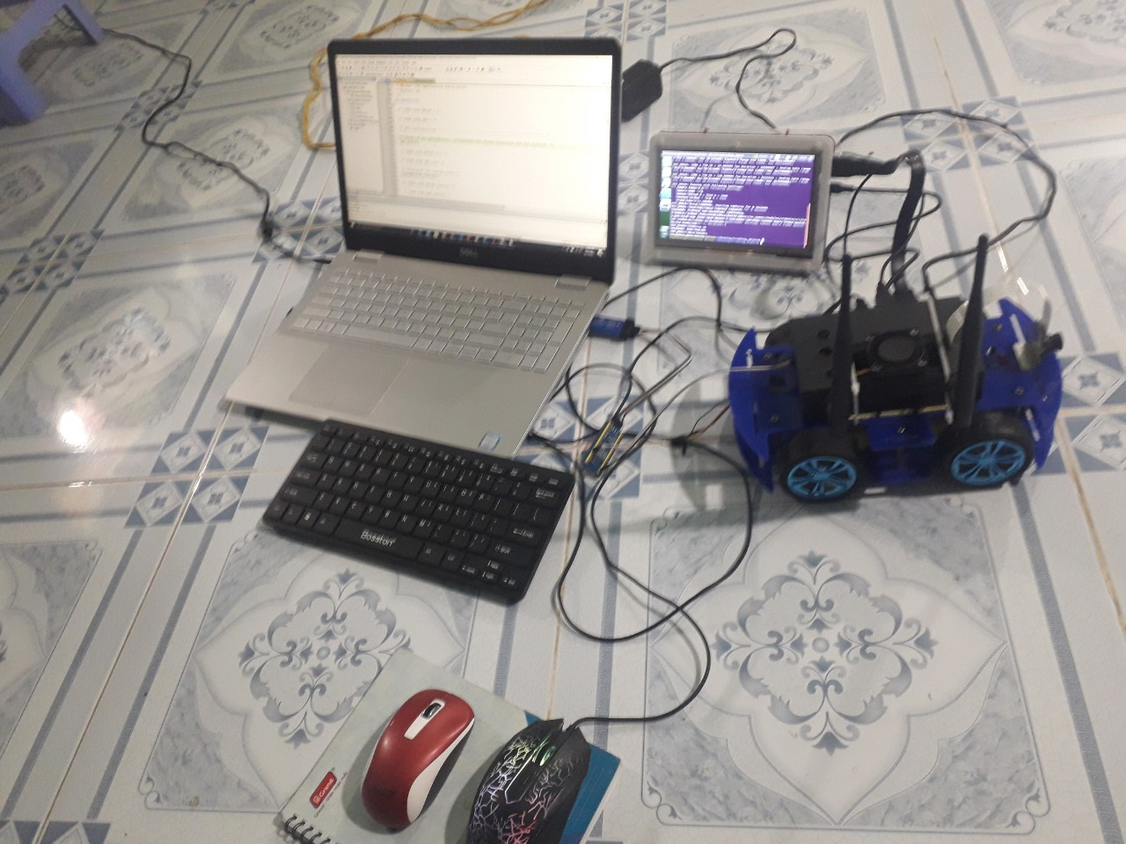
5.Kết quả

Slide 38
6.Đánh giá và kết luận
Robot đã thực hiện được bám đối tượng theo bộ điều khiển mờ
Nhìn chung Robot đáp ứng ổn định thoả được yêu cầu

Slide 39
Tài liệu tham khảo
Huỳnh Thái Hoàng – Giáo trình Hệ thống điều khiển thông minh – Nhà xuất bản Đại học quốc gia Tp. HCM
Hajer Omrane, Mohamed Slim Masmoudi, and Mohamed Masmoudi,Fuzzy Logic Based Control for Autonomous Mobile Robot Navigation
Mã Trường Thành, Phạm Nguyên Khang, Lâm Chí Nguyện, Triệu Thanh Ngoan, Hà Duy An và Đỗ Thanh Nghị, ĐIỀU KHIỂN ROBOT PIONEER P3-DX BÁM SÁT ĐỐI TƯỢNG

Slide 40
Cảm ơn thầy và các bạn đã lắng nghe

